Slide 1
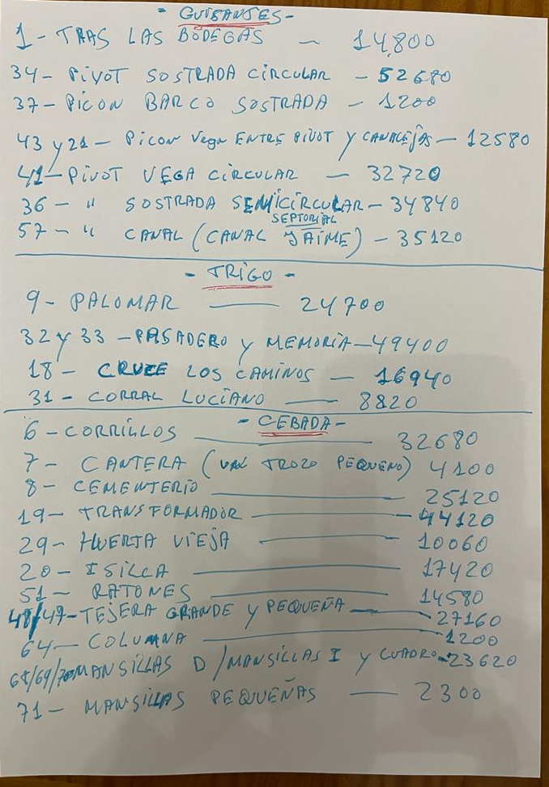
1. AJUSTE DE RINDES A HUMEDAD FIJA
Como ves en los mapas hay un campo de humedad y otro de volumen o peso en húmedo. Para poder comparar es preciso llevar los valores a una misma humedad (R). Esta es la fórmula a aplicar a cada registro:
R = Vh * (1-h) / (1-hr)
Vh = de los mapas, el campo que tiene la información de rinde
h =de los mapas, el campo que tiene la información de humedad
hr = la humedad de referencia a la que se quieren definir todos los registros
2. RINDES REALES
Los mapas hay que ajustarlos con la producción real que se ha obtenido, y este ajuste aplicarlo al resto de los lotes de la explotación que tienen el mismo cultivo. Según esta fórmula: Es importante que habrá explotaciones que tangamos información de cada lote (como en el caso de Coop Sta Barbara), en otras tendremos los valores de cantidad cosechada para todos los cultivos. Por ello propongo que marquemos 3 niveles:
En el caso que tengamos el valor de cada lote
En el caso que tengamos el valor de un conjunto de lotes.
En el caso de que tengamos valores globales, es decir la cantidad total de trigo, cebada, etc. De la explotación.
En el caso es que según se vaya rellenando el valor de los lotes (1.) se vaya calculado un valor medio de la explotación. En el caso 2. y 3. que directamente se rellene el valor medio de la explotación de forma manual/directa
RL = PL / SL
PL = peso real del lote/s, es decir la cantidad de cosecha que se ha cosechado
RL = rinde medio real de los lote/s
SL = superficie de los lote/s de referencia

Slide 2
3. AJUSTE MAPA A RINDES REALES
Eje X | Eje Y
Mapa | Real
MinM 0 Kg/ha | MinR 0 Kg/ha
RM 4,032 Kg/ha | RL 2,580 Kg/ha
MaxM 3,000 Kg/ha | MaxR 4,773 Kg/ha
El valor de la mediana de los mapas (RM), para cada lote (1.), o para el conjunto de varios lotes (2.) o todos los lotes de la explotación que tienen el mismo cultivo (3.), se equipara al valor del RL de cada nivel
MinM = Valor min del mapa, que es 0Kg/ha
MinR = Valor min real, que es 0Kg/ha
RM = valor de la mediana (antes)
RL = valor real medio calculado antes para alguno de los tres niveles
MaxM = valor máximo que toma el mapa, en este lote o conjunto de lotes
MaxR = valor máximo estimado para ese valor medio real calculado. Para obtener este valor; RL *1.85 =MaxR
El ajuste será el ultilizado para obtener el valor de cada registro del mapa, en su valor ajustado a la realidad:
Ejemplo RL (i) = 0.3911 * RM (i)

Slide 3
4. CALCULOS DERIVADOS DEL MAPA DE RINDE
A partir de los valores de producción de cada cultivo, conocemos la COSECHA, y las extracciones reales que han existido con estas cosechas. Por lo tanto, con las mismas tablas usadas en la fertilización, calculamos:
Biomasa total = Cosecha / Índice de Cosecha
Residuo = Biomasa – Cosecha
Materia seca cosecha = (1- hr) * Cosecha
Materia seca residuo = (1- hr) * Residuo
N extraído = Materia seca cosecha * %N cosecha + Materia seca residuo * %N residuo
P2O5 extraído = Materia seca cosecha * % P2O5 cosecha + Materia seca residuo * % P2O5 residuo
K2O extraído = Materia seca cosecha * % K2O cosecha + Materia seca residuo * % K2O residuo
Balance N = N aportado con fertilización - N extraído
Balance P2O5 = P2O5 aportado con fertilización - P2O5 extraído
Balance K2O = K2O aportado con fertilización - K2O extraído
Beneficio = Ingreso – Coste fertilización
Ingreso = Cosecha * Precio estándar
Coste fertilización = Fertilización 01* Precio fert01 – Fertilización 02* Precio fert02 – Fertilización 03* Precio fert03
Precio estándar que quedará definido por explotación [unidad monetaria/ha]
Precio de fertilizante [€/Kg] de cada fertilizante, tambien definido por explotación
NUE = Cosecha / N aportado con fertilización
PUE = Cosecha / P2O5 aportado con fertilización
KUE = Cosecha / K2O aportado con fertilización
hr = humedad de referencia

